Slide 1

Informatik
Kryptografie
Irene Rothe
Zi. B 241
irene.rothe@h-brs.de
Instagram: irenerothedesign

Slide 2
Informatik: 2 Semester für Ingenieure
Informatik = Lösen von Problemen mit dem Rechner
✓ Zum Lösen von Problemen mit dem Rechner braucht man Programmierfähigkeiten (nur mit Übung möglich): Was ist Programmieren? ✓ Was ist ein Flussdiagramm?
Programmiersprache C:
✓ Elementare Datentypen
✓ Deklaration/Initialisierung
✓ Kontrollstrukturen: if/else, while, for
✓ Funktionen
✓ Felder (Strings)
✓ Zeiger
✓ struct
→ Speicheranforderung: malloc
→ Listen
→ Bitmanipulation
✓ Wie löst der Rechner unsere Probleme? → mit Dualdarstellung von Zeichen und Zahlen und mit Hilfe von Algorithmen
→ Ein Beispiel für ein Problem: Kryptografie
→ Sind Rechner auch Menschen? → Künstliche Intelligenz
→ Für alle Probleme gibt es viele Algorithmen. Welcher ist der Beste? → Aufwand von Algorithmen
2
Notes:
2

Slide 3
Informatik: ein Semester für TJs und VTs
Informatik = Lösen von Problemen mit dem Rechner
✓ Zum Lösen von Problemen mit dem Rechner braucht man Programmierfähigkeiten (nur mit Übung möglich): Was ist Programmieren? Kleine Beispiele mit Code und Flussdiagramm →Vorbereitung auf die Projektwoche
✓ Wie löst der Rechner unsere Probleme? → mit Dualdarstellung von Zeichen und Zahlen und mit Hilfe von Algorithmen
✓ Was ist ein Algorithmus? Beispiele von Algorithmen: Sortieren und Suche
→Ein Beispiel für ein Problem: Kryptografie
→Noch ein Beispiel für ein Problem: Bildverarbeitung
→Sind Rechner auch Menschen? → Künstliche Intelligenz
→Für alle Probleme gibt es viele Algorithmen. Welcher ist der Beste? → Aufwand von Algorithmen
→Sicherheit von Informationen
→Weitere Themen durch Mini-Vorträge
3
Notes:
3

Slide 4
Kryptografie: Motivation
Ist mein online Banking überhaupt sicher?
Wie geht das überhaupt?

Slide 5
Kryptografie: Fragen
Was ist Kryptografie?
Was sind Techniken der Verschlüsselung?
Wie läuft eine Verschlüsselung ab?
Haben Chiffriermaschinen und die Enigma etwas miteinander zu tun?
Was macht die Vorhängeschlossidee klar?
Was ist und wie funktioniert RSA?
Was ist PGP?

Slide 6
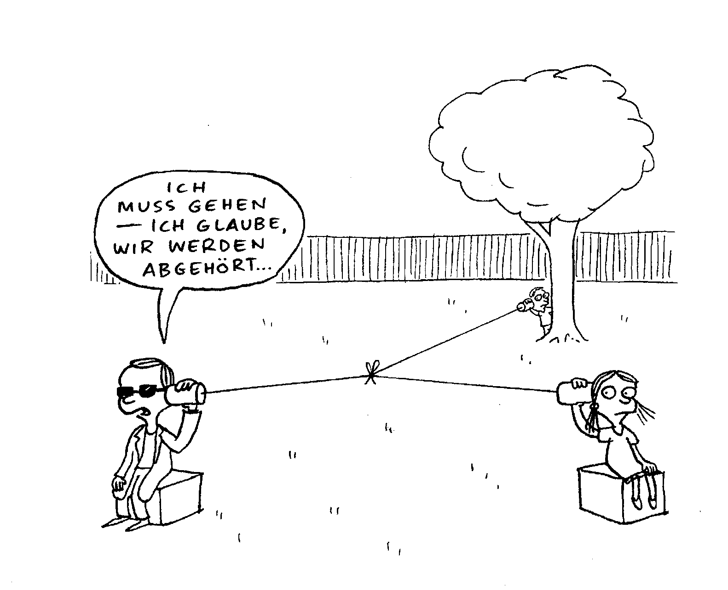

Slide 7

Kryptografie - Die Kunst der Verschlüsselung: Aufbau der Vorlesung
Geschichte der Kryptografie zur Einordnung der heute genutzten Methoden Geschichtliche Ereignisse, die heute eine Rolle spielen werden: → Maria Stuart (Anklage wegen Verrat) → Caeser im Galischen Krieg → 1. Weltkrieg (ADFGVX-System) → 2. Weltkrieg (Enigma) → Heute: RSA, PGP
Ablauf einer Verschlüsselung
Verwendung von Mathematik, um zu zeigen, dass die heutigen Methoden nachzuvollziehen sind
Vorführung der Verschlüsselung mit Browser (Firefox oder Explorer) beim Einkauf im Internet: die Briefkastenidee
Totsichere Verschlüsselung: Quantenkryptografie
7
Notes:
7

Slide 8
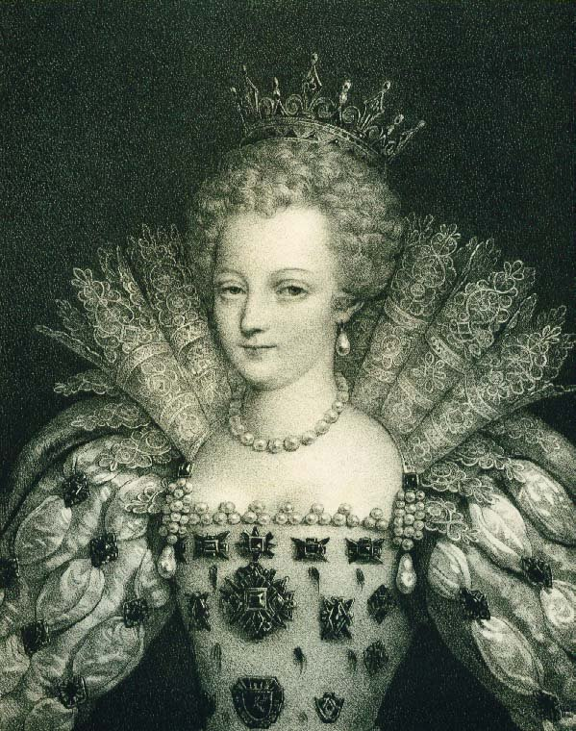
Geschichte: Maria Stuart (15...)
geplanter Komplott gegen englische und irische Königin Elisabeth I.

Slide 9
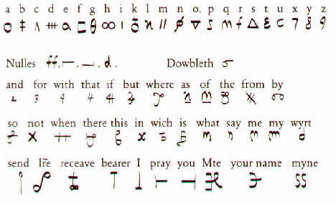
Geschichte: Maria Stuart: Geheimschrift

Slide 10
Verschlüsselungsart: Steganografie
Benutzung unsichtbarer Tinte (mit Zitrone oder Milch auf Papier schreiben, lesbar machen durch Erhitzen des Blattes), um Botschaften geheim zu halten.
→ Gut geeignet für Kindergeburtstage!

Slide 11
Monologische Verschlüsselung: Verschlüsseln durch Transposition
Die Transposition als monologische Verschlüsselung ist eine Umstellung von Buchstaben nach einem handhabbarem System.
Beispiel 1: EHRENSENF
Beispiel 2: HALLO WIE GEHT ES IHNEN HEUTE?
Vorbearbeitung:
H L O I G H E I N N E T ?
A L W E E T S H E H U E
Verschlüsselung:
HLOIGHEINNET?ALWEETSHEHUE

Slide 12
Monologische Verschlüsselung: Verschlüsseln durch Substitution
Eine Substitution als monologische Verschlüsselung ist die Paarung von Buchstaben nach vorgegebenen Prinzip.
Beispiel:
A D H I K M O R S U W Y Z
V X B G J C Q L N E F P T
Klartext:
TREFFEN UM MITTERNACHT
Verschlüsselung:
ZLUWWUS EC CGZZULSVMBZ
(benutzte Caesar im Gallischen Krieg)
Folgendes neueres Buch hat viel mit solchen Verschlüsselungen zu tun:
NVJLGRUI

Slide 13

Kryptografie - Die Kunst der Verschlüsselung: Aufbau der Vorlesung
✓ Geschichte der Kryptografie zur Einordnung der heute genutzten Methoden Geschichtliche Ereignisse, die heute eine Rolle spielen werden: → Maria Stuart (Anklage wegen Verrat) → Caeser im Galischen Krieg → 1. Weltkrieg (ADFGVX-System) → 2. Weltkrieg (Enigma) → Heute: RSA, PGP
Ablauf einer Verschlüsselung
Verwendung von Mathematik, um zu zeigen, dass die heutigen Methoden nachzuvollziehen sind
Vorführung der Verschlüsselung mit Browser (Firefox oder Explorer) beim Einkauf im Internet: die Briefkastenidee
Totsichere Verschlüsselung: Quantenkryptografie
13
Notes:
13

Slide 14
Allgemeiner Verschlüsselungsablauf
SENDER
Klartext
+ Schlüssel
+ Algorithmus
----------------
= Geheimtext
EMPFÄNGER
Geheimtext
+ Schlüssel
+ Algorithmus
----------------
= Klartext
Die Sicherheit eines Kryptografie-Systems darf nicht von der Geheimhaltung des Algorithmus abhängen, sondern von der Geheimhaltung des Schlüssels.

Slide 15
Entschlüsselung
durch Häufigkeitsanalyse kann man die Buchstaben erraten
z.B. kommt das 'e' im Deutschen am häufigsten vor (Reihenfolge im Deutschen: e,n,i,s,r,a,t...)
danach kann man den Text durch Ausprobieren erraten
Voraussetzungen: Text darf nicht zu kurz sein, Sprache muss bekannt sein
genau dies wurde Maria Stuart zum Verhängnis

Slide 16
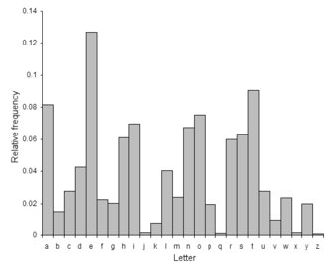
Entschlüsselung der Substitutionsmethode
Buchstabenanzahlen in einem englischen Text:
A || N |
B | O |
C ||||| P |||||
D ||||| Q |||||
E ||||||||| R ||
F S ||||||||
G | T
H U |
I V
J ||| W
K ||| X ||||
L | Y |||||||||
M |||| Z ||||||||
Histogramm der Buchstaben in einem englischem Text
ABCDEFGH I J KLMNOP RSTUV XYZ
Q W
Häufige 3-Buchstabenwörter:
THE AND FOR WAS HIS

Slide 17
Polyalphabetische Verschlüsselung
Monologische Verschlüsselung klappte gut bis zum 17.Jhd.
danach benutzte man 2 Geheimalphabete (1 und 2) abwechselnd
Beispiel:
 | A | B | C | D | E | F | G | H | I | J | K | L | M | N | O | P | Q | R | S | T | U | V | W | X | Y | Z
1 | Z | M | H | N | I | A | J | S | X | B | O | E | Q | T | K | C | U | Y | P | D | L | V | F | W | R | G
2 | E | J | L | F | H | G | P | A | Q | K | S | B | T | I | R | Z | W | M | X | Y | C | U | N | D | O | V

Slide 18
Polyalphabetische Verschlüsselung
Babagge fand 1854 Verfahren, um auch diese Geheimschriften zu knacken
dies kam aber erst im 20. Jhd. ans Licht bei der Sichtung seines Nachlasses
man vermutet, dass die Briten Babagges Entschlüsselung ausnutzten und ihn zur Geheimhaltung verpflichteten
es gibt auch berühmte Schätze, die bis heute niemand fand, obwohl ein verschlüsselter Brief mit Ortsangaben vorhanden ist, z.B. die Beale-Chiffren von 1820 (Eine Möglichkeit Millionär zu werden: einfach diese Chiffre knacken!)

Slide 19
Verschlüsselung im 1.Weltkrieg
Painvin half 1918 den Allierten den deutschen Code zu knacken: ADFGVX-System
damit wusste man vorher, wo die Deutschen ihren Überraschungsangriff planten
Codeknacker hatten Oberhand gegen Codierer!
ADFGVX-System: Mischung aus Substitution und Transposition

Slide 20
Verschlüsselung im 1.Weltkrieg: ADFGVX-System: 1. Stufe
 | A | D | F | G | V | X
A | 8 | P | 3 | D | 1 | N
D | L | T | 4 | O | A | H
F | 7 | K | B | C | 5 | Z
G | J | U | 6 | W | G | M
V | X | S | V | I | R | 2
X | 9 | E | Y | 0 | F | Q
2. Stufe: Vorführung an der Tafel oder Internet

Slide 21
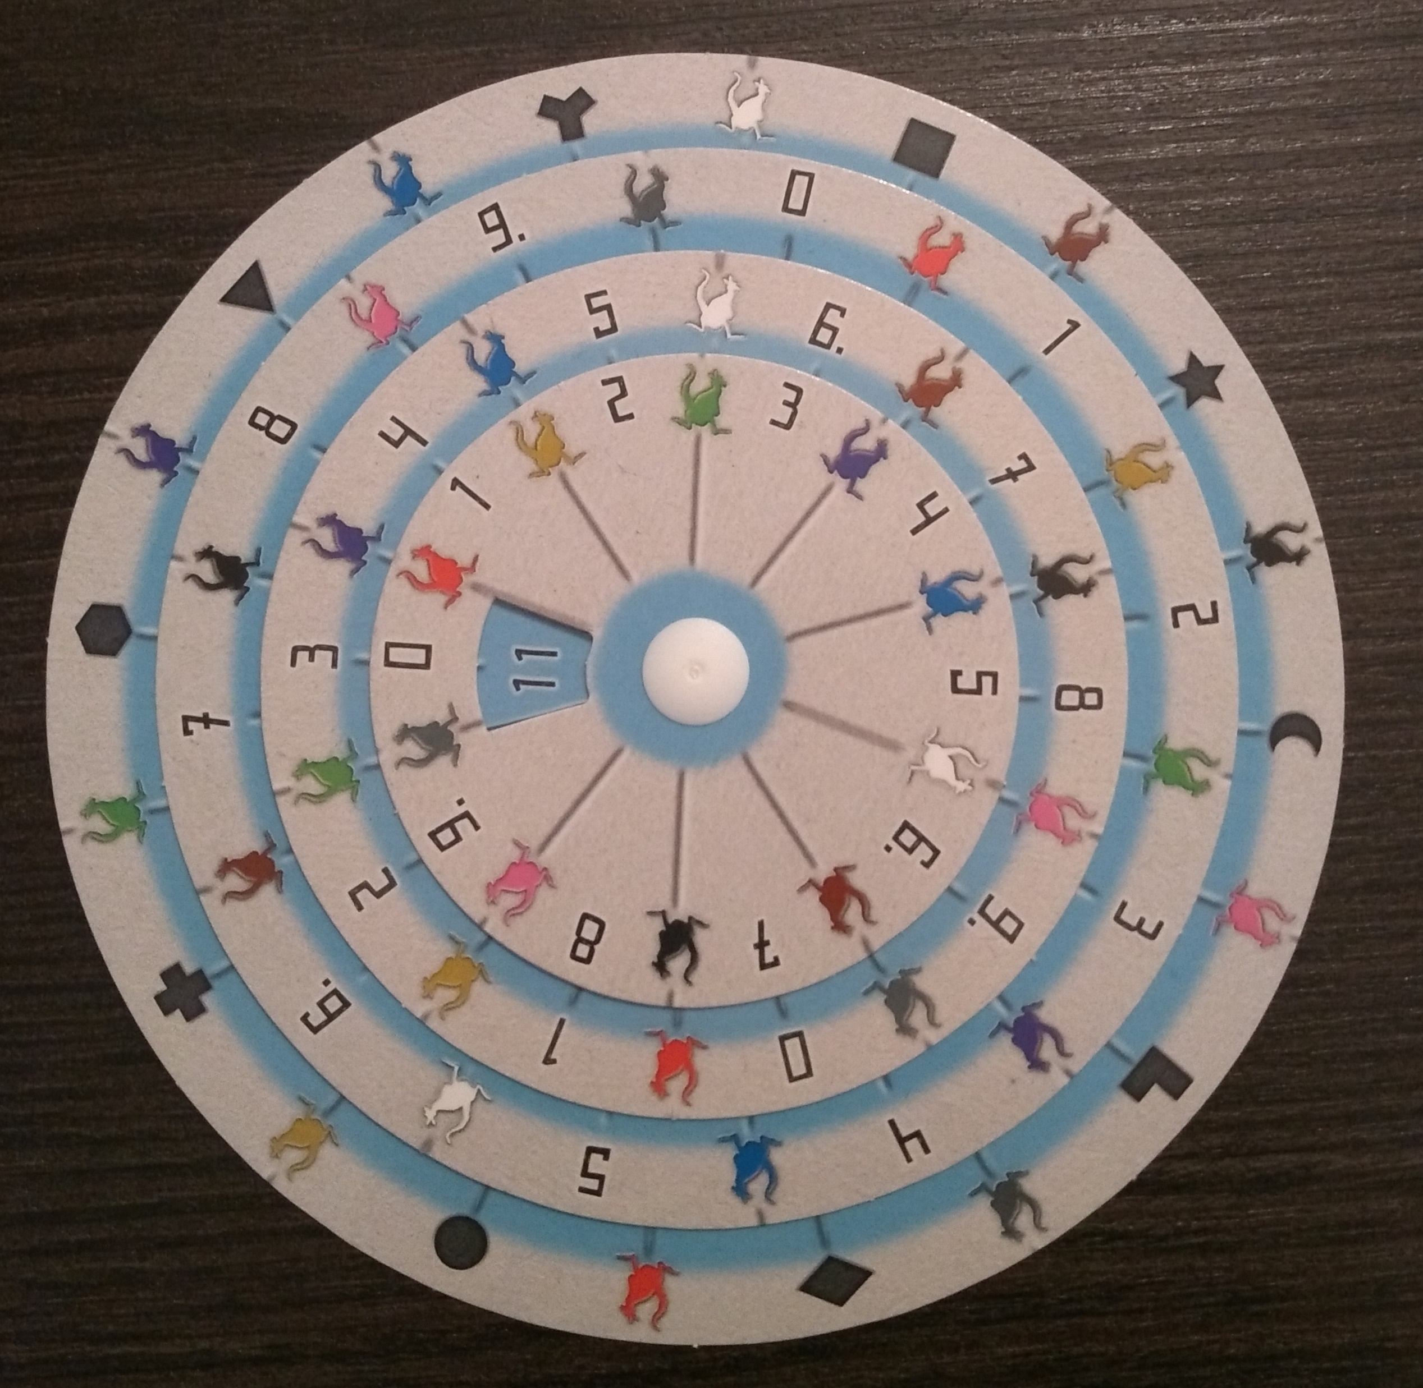
Verschlüsselung durch Chiffriermaschinen
Chiffrierscheibe (15.Jhd.), Kryptorolle – abhängig vom Holzstab (5.Jhd.)
Enigma von Scherbius 1918 erfunden
besteht aus Walzen, deren Lage verändert werden kann
Besteht zusätzlich aus Steckverbindungen, die auch neu gesteckt werden können
Aus Exitspiel mit Känguru

Slide 22
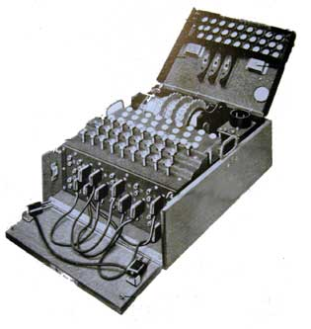
Chiffriermaschinen: Enigma 1

Slide 23
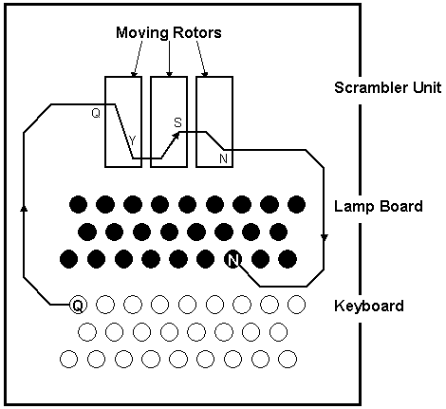
Chiffriermaschinen: Enigma - Inneres

Slide 24
Verschlüsselung im 2.Weltkrieg mit der Enigma
Lage der Walzen wurde jeden Tag verändert und wurde Tagesschlüssel genannt
Tagesschlüssel wurde in sogenannten Schlüsselbüchern verteilt
pro Nachricht wurde eine neue Steckverbindung verwendet, die am Anfang der Nachricht mit Tagesschlüssel verschlüsselt mitgeteilt wurde
Nachricht wurde mit Enigma getippt
Enigma gab verschlüsselten Text aus
Verschlüsselter Text wurde von Funker dann gefunkt

Slide 25
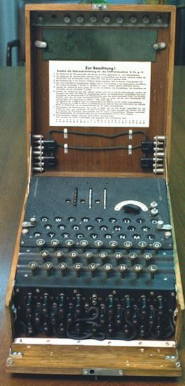
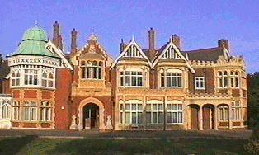
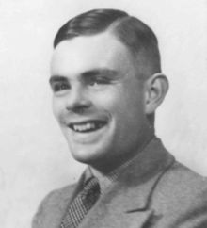
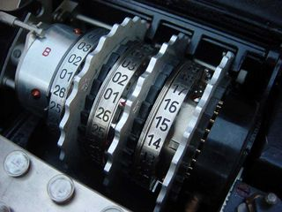
Alan Turing und das Enigma Projekt
Alan M. Turing
1912-1954
The Mansion at Bletchley Park
(England’s wartime codebreaking center)
Source: http://www.ellsbury.com/enigmabombe.htm

Slide 26
Enigma: Wie konnte dies von den Allierten geknackt werden?
alle Nachrichten wurden selbstverständlich abgefangen und aufgehoben
eine Enigma wurde im Kampf ergaunert
ab und an wurden Schlüsselbücher ergattert
im Bletchley Park arbeitet u.a. Alan Turing an der Entschlüsselung:
Entschlüsselung durch sogenannte Bomben (riesige Maschinen)
man wusste z.B., dass am Anfang immer der Wetterbericht gesendet wurde, dort konnte man nach Wörtern wie 'WETTER' suchen
solche Wörter waren immer der Start
danach gab es immer noch 159.000.000.000.000.000.000 mögliche Einstellungen für die Walzen
Turing fand Tricks, um diese Möglichkeiten einzuschränken
gleichzeitig wurden große Beiträge in der Mathematik geleistet
alles war TOP SECRET, auch Angehörige durften nichts wissen, Deutsche durften nicht ahnen, dass ihre Enigmas nicht mehr sicher waren
erst 1974 wurde Geheimhaltung aufgehoben (bis dahin glaubte man immer noch, dass Enigma sicher sei), da war Turing leider schon tot
man behauptet, dass durch Bletchley Park der 2. Weltkrieg viel viel schneller beendet werden konnte

Slide 27
Andere Verschlüsselungen
Amerikaner nutzten in verschiedenen Kriegen Navajo-Indianer
dies ist nie aufgedeckt worden, da nie ein Indianer ergriffen wurde
Sprache ist so ungewöhnlich und noch niemand hatte sie bis dahin erforscht, sodass es Sprachwissenschaftler nicht gelang, sie zu entschlüsseln
Navajo-Verschlüsselung wurde erst 1982 bekannt gegeben

Slide 28
Verschlüsselung im Computerzeitalter: Vorbereitung - Codierung
Verschlüsselung von Nullen und Einsen
Deutsch in ASCII ist auch eine Codierung, über die aber jeder Bescheid weiß
H: 1001000
A: 1000001
L: 1001100
O: 1001111
Hiermit kann man das Wort HALLO codieren.
Oder
D: 1000100
A: 1000001
V: 1010110
I: 1001001
Hiermit kann man das Wort DAVID codieren.

Slide 29
Verschlüsselung: Beispiel mit 0en und 1en
Botschaft: | H | A | L | L | O
Botschaft in ASCII | 1001000 | 1000001 | 1001100 | 1001100 | 1001111
Schlüssel = DAVID | 1000100 | 1000001 | 1010110 | 1001001 | 1000100
Geheimtext | 0001100 | 0000000 | 0011010 | 0000101 | 0001011
Algorithmus: Botschaftszeichen!=Schlüsselzeichen -> 1
Botschaftszeichen==Schlüsselzeichen -> 0
Bemerkung: Das ist ein symmetrischer Verschlüsselungsalgorithmus

Slide 30
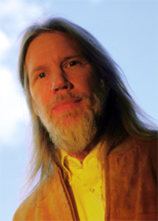
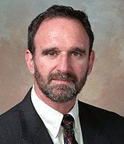
Einigung auf einen gemeinsamen Schlüssel: Wie einigt man sich über den Schlüssel ohne sich zu treffen?
→ Die Diffie-Hellman-Idee
Typische klassische Paradoxie: Schlüssel selbst ist auch ein Geheimnis!
1974 hatten Diffie und Hellman eine geniale Idee, wie man den Schlüsseltausch zwischen BOB und ALICE so ablaufen lassen kann, dass man alles übers öffentliche Internet oder die Post klären kann, sodass eine Schnüffelperson EVE nichts mit den abgefangenen Informationen anfangen kann
diese ist das erste bekannte Schlüsselaustauschverfahren, bei dem es möglich ist, geheime Schlüssel über öffentliche Kanäle zu vereinbaren.
Erklärung mit dem Prinzip von Vorhängeschlössern (von Shamir)
Wikipedia

Slide 31
Einigung auf einen gemeinsamen Schlüssel: die Vorhängeschlossidee
ALICE will geheime Nachricht an BOB schicken:
ALICE legt eine Nachricht in eine Eisenkiste, verschließt diese mit einem Vorhängeschloss und einem Schlüssel und behält den Schlüssel
ALICE schickt die Eisenkiste mit der Post an Bob
BOB hängt ein eigenes Vorhängeschloss an die Kiste und behält den Schlüssel zu seinem Schloss
BOB schickt die Kiste zurück an ALICE mit der Post
ALICE nimmt ihr Schloss von der Kiste mithilfe ihres Schlüssels und schickt die Kiste mit der Post an BOB zurück
BOB muss nun nur noch sein eigenes Vorhängeschloss öffnen und kann die Nachricht von ALICE lesen.
Kein Schlüssel wurde ausgetauscht und trotzdem konnte niemand anderes außer BOB die Nachricht von ALICE lesen!

Slide 32
Vorhängeschlossidee mit Zahlen
ALICE will eine geheime Nachricht an BOB schicken mit der Verschlüsselungsfunktion 7^x mod 11:
ALICE wählt eine zufällige Zahl (z.B. 3) und nennt sie A und hält sie geheim
BOB wählt eine zufällige Zahl (z.B. 6) und nennt sie B und hält sie geheim
ALICE berechnet: 7^A mod 11 = 7^3 mod 11 = 343 mod 11 = 2 = α
BOB berechnet: 7^B mod 11 = 7^6 mod 11 = 117649 mod 11 = 4 = β
ALICE schickt α an BOB
BOB schickt β an ALICE
ALICE nimmt BOBs Ergebnis und berechnet: β^A mod 11 = 4^3 mod 11 = 64 mod 11 = 9
BOB nimmt ALICEs Ergebnis und berechnet: α^B mod 11 = 2^6 mod 11 = 64 mod 11 = 9
9 ist der gemeinsame Schlüssel, den beide benutzen!
Achtung:a^b bedeutet „a hoch b“, also a wird b-mal mit sich selbst multipliziert!

Slide 33
Vorhängeschlossidee mit Zahlen - Film
Super Film nach Constanze Eik und meinem Skript: https://youtu.be/scFl0B3MsWg
Unbedingt gucken!
ACHTUNG: Leider ist ein Fehler (von mir verschuldet )im Video. Die Zahl 123 hätte eine Primzahl sein müssen, damit die Verschlüsselung schwer zu knacken ist.

Slide 34

Was hat es auf sich mit der Funktion
$$Y^{X}\operatorname{mod}{P}$$
diese Funktion ist eine sogenannte Einwegfunktion, d.h. sie ist fast nicht umkehrbar (z.B. Telefonbuch: Suche nach bestimmter Telefonnummer)
Ist dies wirklich nicht möglich? -> Offenes Problem!
Beispiel aus dem Alltag: Vermischung gelber und blauer Farbe zu grün ist einfach, aber die Trennung ist nahezu unmöglich ODER das Aufschlagen eines Hühnereis in einer Pfanne
Problem des diskreten Logarithmus modulo einer großen Primzahl: Es ist sehr EINFACH aus Y und X den Wert G= mod P zu berechnen, aber PRAKTISCH UNMÖGLICH, aus Y und G X zu berechnen.
Dies geht eigentlich nur durch systematisches Ausprobieren!
umso größer Y und P gewählt werden, umso aufwendiger wird das Probieren
Also: auch wenn EVE Y und P kennt, nutzt ihm das sehr wenig, um die Zahlen A und B zu erraten, die sich ALICE und BOB ausgedacht haben.

Slide 35
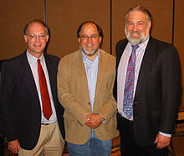
Das RSA (Ronald Rivest, Adi Shamir, Leonard Adleman) - Verfahren
Vereinfachung des Schlüsselverfahrens (in dem vorhin behandelten Modell, müssen beide vorher kommunizieren, um sich geheime Botschaften schicken zu können)
Idee: jeder kann ein Vorhängeschloss zuschnappen lassen, aber nur der mit dem Schlüssel kann es öffnen, also könnte ALICE (Bank) ein Vorhängeschloss öffentlich irgendwo hinterlegen, sodass es jeder (Bankkunde) benutzen kann, um ihr etwas Geheimes zu schicken
Ausnutzung des noch nicht gelösten Faktorisierungsproblems
Wikipedia

Slide 36
Symmetrische Verschlüsselung
Empfänger
Sender
Bis 1976 glaubte man, dass Sender und Empfänger immer gemeinsam einen geheimen Schlüssel benötigen.
Aber: Symmetrische Verschlüsselung ist viel schneller als asymmetrische Verschlüsselung.
Beispiel: Folie 29, RC4

Slide 37

Kryptografie - Die Kunst der Verschlüsselung: Aufbau der Vorlesung
✓ Geschichte der Kryptografie zur Einordnung der heute genutzten Methoden Geschichtliche Ereignisse, die heute eine Rolle spielen werden: → Maria Stuart (Anklage wegen Verrat) → Caeser im Galischen Krieg → 1. Weltkrieg (ADFGVX-System) → 2. Weltkrieg (Enigma) → Heute: RSA, PGP
✓ Ablauf einer Verschlüsselung
✓ Verwendung von Mathematik, um zu zeigen, dass die heutigen Methoden nachzuvollziehen sind
Vorführung der Verschlüsselung mit Browser (Firefox oder Explorer) beim Einkauf im Internet: die Briefkastenidee
Totsichere Verschlüsselung: Quantenkryptografie
37
Notes:
37

Slide 38
Asymmetrische Verschlüsselung: Public-Key
Briefkasten
Empfänger
Sender
geheimes
Briefchen
Jeder kann etwas in den öffentlichen Briefkasten reinwerfen, aber nur der mit dem privaten Briefkastenschlüssel kann den Briefkasten öffnen und die Nachricht rausholen.
Briefkastenschlüssel

Slide 39
RSA-Verfahren
BOB muss Schlüssel erzeugen, den er öffentlich irgendwo hinstellt.
Der öffentliche Schlüssel muss durch eine Einwegfunktion erzeugt sein.
BOB muss die ihm geschickten Nachrichten entschlüsseln können. Dazu braucht er einen privaten Schlüssel.
Mathematisch wird hier ausgenutzt das folgende Problem (Faktorisierungsproblem):
p * q = N
ist LEICHT zu berechnen. p und q sind dabei Primzahlen.
Hat man dagegen N und will p und q berechnen, ist das PRAKTISCH UNMÖGLICH (bis heute nur durch systematisches Ausprobieren möglich).
N wäre dann BOBs öffentlicher Schlüssel.
p und q sind BOBs private Schlüssel.

Slide 40
RSA-Verfahren: einige Infos
da Rechner immer schneller werden, nimmt man heutzutage N aus einem Bereich 10 hoch 300
Angst bei RSA: was ist, wenn doch mal jemand ein effektives Verfahren findet?
1977 erster öffentlicher Auftritt von RSA mit folgendem N = 11438162575788886766923577991614661201021829672124236 2562561842935706935245733897830597123563958705058989075147599290026879543541

Slide 41
RSA-Verfahren
1994 hatte eine Gruppe von Freiwilligen die Lösung gefunden:
q = 349052951084765094914784961990389813341776463849338 7843990820577
p = 3276913299326670954996198819083446141317764296 7992942539798288533
Eigentlich wurde RSA eher gefunden, aber von den Briten geheim gehalten. Die Ersterfinder sind eigentlich James Ellis, Chifford Cocks und Malcom Williamson 1975.

Slide 42
RSA-Verfahren: Vorführung mit Zahlen: Vorbereitung - Nachricht: Wort als Zahl
ALICE will die Nachricht X (Schmatzer) schicken:
X in ASCII: 1011000,
was als Dezimalzahl die 88 ist.
Also könnte 88 die zu verschlüsselnde Nachricht sein.
Im folgenden Beispiel ist die Nachricht allerdings 2 („JA“, ich heirate dich), damit die Rechnung nicht so riesig wird.

Slide 43
RSA-Verfahren: Vorführung mit Zahlen
ALICE will geheime Nachricht an BOB schicken:
BOB wählt zwei riesige Primzahlen p, q, z.B. p=3 und q=11. Diese Zahlen bleiben geheim. BOB berechnet: p*q=N, also 3*11=33.
BOB berechnet d=(p-1)(q-1)=2*10=20 und wählt zwei weitere Zahlen e und f, z.B. e=7 und f=3, mit e*f/d hat Rest 1 (technisches Detail, ggT!!).
BOB veröffentlicht e und N als sein öffentliches Schlüsselpaar, f ist sein geheimer (privater) Schlüssel.
ALICE will die Nachricht 2 (JA, ich heirate Dich) schicken. ALICE verschlüsselt ihre Nachricht mit BOBs öffentlichen Schlüsseln wie folgt:
Bemerkung: Es gibt clevere Methoden in der Mathematik, die diese Rechnung schnell ausführen!
5. ALICE schickt die Nachricht C=29 an BOB.
6. BOB entschlüsselt die Nachricht mit seinen privaten Schlüssel f wie folgt:
was JA, ich heirate Dich, bedeutet.

Slide 44
RSA-Verfahren: Sicherheit
Die Sicherheit von RSA hängt ab von der Schwierigkeit, große Zahlen zu faktorisieren. Deshalb müssen p und q sehr groß gewählt werden: >100 Bits
Notes:
Ron Rivest, Adi Shamir, Leonard Adleman

Slide 45
Verschlüsselung mit Bank
Briefkastenschlüssel der Bank
Briefkasten der Bank
Symmetrischer (viel effektiver)
Schlüssel fürs Online
Banking
KUNDE
BANK
Also: Der Schlüssel für die symmetrische Verschlüsselung wird asymmetrisch verschickt.

Slide 46
Verschlüsselung mit der Bank
Erzeugung eines Schlüssels X auf meinem Rechner, den ich der Bank schicken will, um mit ihr einen sicheren Kanal (via symmetrischer Verschlüsselung) aufbauen zu können, über den ich meine Transaktionen durchführen kann.
Holen des öffentlichen Schlüssels der Bank
Verschlüsselung meines Schlüssels X mit dem öffentlichen Schlüssel der Bank via RSA und Verschickung des verschlüsselten Schlüssels an die Bank über öffentlichen Kanal (dafür brauche ich eine PIN -personal identification number- um mich zu authentifizieren und zu zeigen, dass ich berechtigt bin, mit der Bank zu kommunizieren).
Bank entschlüsselt meinen verschlüsselten Schlüssel mit Hilfe ihres privaten Schlüssels.
Aufbau einer sicheren Verbindung mit mir über den Schlüssel X für sichere Transaktionen.
Transaktion wird unterschrieben mit einem Einmalpasswort (TAN: Transaktionsnummer), womit das Geschäft rechtskräftig wird.
Alles geschieht in einem Zeitfenster.

Slide 47
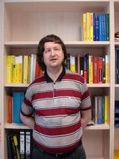
RSA Security Inc.
Gegründet von Rivest, Shamir und Adleman
https://de.wikipedia.org/wiki/RSA_Security (in späteren Vorlesung: aus Snowden-Dokumenten (2013) wurde bekannt, dass man für die NSA eine Krypto-Backdoor eingebaut hatte, in dem man einen umstrittenen (seit 2007) Zufallszahlengenerator zum Standard machte (Dual-EC-DRBG), der knackbar ist)
https://de.wikipedia.org/wiki/RSA-Kryptosystem: Abschnitt „Schwierigkeit des Faktorisierungsproblems“ bezieht sich auf Jens Franke von der Uni Jena (https://de.wikipedia.org/wiki/Jens_Franke)
https://www.math.uni-bonn.de/members?mode=portrait&uid=frankea

Slide 48
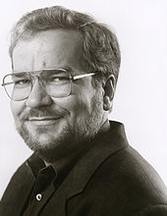
RSA in PGP (Pretty Good Privacy) Programm
Ziel: RSA ohne Hintertür!!!
dieses Programm schrieb in den USA Phil Zimmermann
private Schlüsselerzeugung läuft über zufällige Mausbewegungen auf dem Bildschirm (Erzeugung von Zufallszahlen, die dann zur Primzahlerzeugung dienen)
Programm wurde nicht verkauft (sonst wäre es garantiert vom amerikanischen Senat verboten worden), sondern 1991 frei ins Internet gestellt
Zimmermann bekam aber trotzdem riesigen Ärger, der erst 1996 endete
PGP bekannt für Festplattenverschlüsselung und um sicher Dateien zu löschen, jetzt auch für emails
Wikipedia

Slide 49
Das PGP (Pretty Good Privacy) Programm
Wichtig ist Ende-zu-Ende Verschlüsselung (Verschlüsselung am Gerät des Senders)
Installation von PGP in Outlook (sehr praktisch und einfach): http://einklich.net/anleitung/pgp2.htm
Key Programm: http://www.chip.de/downloads/Gpg4win_29258649.html
49
Notes:
49

Slide 50
PGP: sichere emails
Frage: Sollen emails Postkarten oder Briefe sein?
Zwei Aspekte sind dabei wichtig:
Sorgfältiger Schutz des privaten Schlüssels vor Verlust oder unbefugten Zugriff
Globale Schlüsselverzeichnisse: Echtheit der öffentlichen Schlüssel?
Idee der Schlüsselhinterlegung bei vertrauenswürdigem Dritten (TTP)? Dem Staat?
Teufelskreis: Web of Trust (WoT)
PGP: man hat alles selbst in der Hand
S/MIME (SSL): öffentliche Schlüssel kommen von Schlüsselhinterlegern, abgelegt bei undurchsichtigen Zertifizierungsstellen, dadurch läuft alles aber schön automatisch ab

Slide 51
Andere Begriffe
Digitale Signatur: Unterschrift von EINER Person erzeugt, aber von VIELEN verifizierbar.
TAN: Einmal-Passwort (one time Pad): muss nicht verschlüsselt werden, da es nur einmal benutzt wird
SSL: bisher erfolgreichstes Sicherheitsprotokoll, nutzt RSA
Heutige bekannte symmetrische Verschlüsselungen: DES, AES, RC4
Bundesgesetzblatt – öffentliche Schlüssel von Zertifizierern: http://www.bundesnetzagentur.de/enid/7314a7a33471388f742a8734f9408910,d0d2d85f7472636964092d0936333139/Veroeffentlichungen/Oeffentliche_Schluessel_st.html → geht nicht mehr, wird aber irgendwo immer noch zu finden sein

Slide 52
Kryptografie - Die Kunst der Verschlüsselung: Aufbau der Vorlesung
✓ Geschichte der Kryptografie zur Einordnung der heute genutzten Methoden Geschichtliche Ereignisse, die heute eine Rolle spielen werden: → Maria Stuart (Anklage wegen Verrat) → Caeser im Galischen Krieg → 1. Weltkrieg (ADFGVX-System) → 2. Weltkrieg (Enigma) → Heute: RSA, PGP
✓ Ablauf einer Verschlüsselung
✓ Verwendung von Mathematik, um zu zeigen, dass die heutigen Methoden nachzuvollziehen sind
✓ Vorführung der Verschlüsselung mit Browser (Firefox oder Explorer) beim Einkauf im Internet: die Briefkastenidee
Totsichere Verschlüsselung: Quantenkryptografie
52
Notes:
52

Slide 53
Quantencomputer
…
sind der Alptraum eines Kryptographen und der Traum jedes Kryptoanalytikers. Mit seiner Hilfe kann man Zahlen in sehr kurzer Zeit in ihre Primfaktoren zerlegen und so das RSA-Verfahren knacken.
Haken: Bisher konnte niemand einen sinnvoll einsetzbaren Quantencomputer bauen.

Slide 54
Quantencomputer
Jeder, der über Quantenmechanik nachdenken kann, ohne dass ihm schwindelig wird, hat sie nicht verstanden (Niels Bohr)
Quantencomputer könnte alle bisher genannten Verschlüsselungen entschlüsseln in vernünftiger Zeit
statt Strom (Spannung da/Spannung nicht da) aus der Makroebene werden z.B. Photonen (Lichtpäckchen) aus der Mikroebene benutzt, die in mehr als nur 2 Zuständen sein können
heutige Computer können mit 7 Bits EINE Zahl bis 128 darstellen
eine Quantencomputer kann mit 7 Qubits ALLE 128 Zahlen auf einmal darstellen
somit kann ein Quantencomputer gleichzeitig mehrere Schlüssel ausprobieren, wohingegen ein herkömmlicher Computer nur nacheinander Schlüssel ausprobieren kann

Slide 55
Quantencomputer
Google wollte bis Ende 2017 einen Quantencomputer bauen mit 49 Qubits. Das dauert aber offensichtlich länger als gedacht.
Quantencomputer können Operationen ausführen, die normale Computer nicht ausführen können. Sie brauchen dafür aber neue Algorithmen. Sie können aber nicht Schritte schneller ausführen.
RSA beruht auf einem Problem, das Quantencomputer sofort lösen können durch ein single read-out measurement, all the „unrealized“ branches do not contribute, sie führen aber keine Rechenvorgänge parallel aus.
Wenn man RSA decrypten möchte, würde man die Schlüssel suchen, nicht die Nachricht entschlüssen.
Aber irgendwann können sie ganz sicher RSA unsicher machen, es ist nur eine Frage der Zeit.
Rundreise und andere NP-complete Probleme können Quantencomputer nicht lösen.

Slide 56
Quantenkryptografie - perfekte Geheimhaltung
B84-Protokoll: Verfahren in der Quantenkryptografie (1984 von Bennett und Brassard)
Vorgehensweise: Photonen können wie folgt polarisiert sein:
/ (kann z.B. als binäre 1 interpretiert werden)
\ (Interpretierung als 0)
-- (Interpretierung als 1)
| (Interpretierung als 0)
dies kann mit Filtern (ähnlich wie Sonnenbrille) gemessen werden: X und +
Dabei gilt: ein horizontal polarisiertes Photon wird durch ein Filter + immer richtig durchgelassen, aber auch mit 50% igen Wahrscheinlichkeit durch ein Filter X und dann immer zufällig abgeändert nach Passieren des Filters

Slide 57
Mit Hilfe von Quanten: Schlüsseleinigung von Alice und Bob mit Hilfe von Photonen
Alice schickt Bob zufällig polarisierte Photonen mithilfe eines Gerätes.
Bob hält zufällig ein Filter hoch/hin (+ oder x) und fängt die Photonen mit einer bestimmten Polarisation auf. Die erhaltene Polarisation schreibt er sich auf.
Bob und Alice rufen sich über das öffentliche Telefon an: Bob erzählt Alice (und auch allen Mithörern), welches Filter er jeweils benutzt hat. Alice sagt Bob, wann er immer das falsche Filter benutzt hatte und somit die Polarisation der Photonen verfälscht wurde. Über das Telefon werden also keine Informationen gegeben über echte Werte, wie 0 oder 1.
Als Schlüssel für die Kommunikation zwischen Alice und Bob werden nur die Photonen gewählt, die durch das richtige Filter gekommen sind, also bei dem Bob zufällig das richtige Filter zum Auffangen benutzt hat.
Zur Sicherheit werden die ersten 10 bis 20 Zahlen des Schlüssels zwischen Alice und Bob verglichen und dann verworfen (also ein Lauscher hätte auch davon nichts, weil genau die genannten Zahlen dann NICHT zum Schlüssel gehören werden). Sind die Zahlen gleich, kann man sich sicher sein, dass kein Lauscher den Quantenauffangprozess gestört hat.

Slide 58
Schlüsseleinigung von Alice und Bob: Beispiel – das B84-Protokoll
Von Alice gesendete Polarisation | / | / | \ | \ | __ | __ | | | |
Von Bob verwendetes Filter | X | + | X | + | X | + | X | +
Von Bob gemessene Polarisation | / | | | \ | __ | / | __ | \ | |
Filter richtig? | ja | nein | ja | nein | nein | ja | nein | ja
Verwendeter Schlüssel | 1 | . | 0 | . | . | 1 | . | 0

Slide 59
Quantenkryptografie - Anwendungen
Lauschangriff: Eve ändert unter Umständen bei seiner Messung (zufälliges Reinhalten seines Filters) den von Alice gesendeten Basiszustand (No-Cloning-Theorem), das würde Bob und Alice mindestens beim Vergleich der ersten 10 bis 20 Zahlen ihres Schlüssels auffallen
technische Realisierung: Fehler durch die Messwerte, Rauschen (Doppelbrechung im Glasfaserkanal, Wechselwirkung mit anderen Teilchen)
April 2004: 1. Geldüberweisung mittels Quantenkryptografie (Glasfaserkabel zur Übertragung der verschränkten Photonen war etwa 1.500 m lang und führte von der Bank Austria Creditanstalt durch das Wiener Kanalnetz zum Wiener Rathaus)
Oktober 2007: Übertragung der Wahlergebnisse in der Schweiz mit Hilfe von Quantenkryptografie
Quantenkryptografiesystem kann man käuflich erwerben, sie sind allerdings teuer und nur für geringe Reichweiten geeignet

Slide 60
Quantenkryptografie: 2017
Quantum Science Satellite (Projekt mit China und Österreich): Schlüsselaustausch über Satelliten und Quantenverschränkung: → Photonenpaare haben einen gemeinsamen Quantenzustand egal wie weit sie von einander entfernt sind → ändert man den Spin eines Photons, verändert sich der Spin des verschränkten Photons entsprechend
NIST competition is something that keeps the community busy right now, and on the attack and implementation side, this is very much an ongoing project

Slide 61
Quantencomputer - Bemerkungen
Man denkt, dass nach Quantencomputern nichts mehr kommt.
Alle denkbaren Computer würden mit den Gesetzen der Physik kollidieren, wie z. B. Zeitreisen oder „Zeit unendlich klein“ (bei ist Schluss)
Man denkt, Quantencomputer werden nicht alle Problem aus NP lösen können. Alle bis heute bekannten Algorithmen für Quantencomputer nutzen die spezielle Struktur des Problems aus. Für Probleme, wie Rundreise oder Finden von 2 gleichen Elementen in einer Liste, hat man noch nicht einmal den Hauch einer Idee.
Man kann Quantencomputer kaufen von z.B. QuintessenceLabs und IDQuantique. Sie sind aber sehr groß, sehr langsam und sehr teuer.
Code für Quantencomputer z.B. hier: github.com/lanl/quantum_algorithms

Slide 62
Kryptografie: Zusammenfassung
Kryptografie: Kunst der Verschlüsselung
Techniken: monologische und polyalphabetische Verschlüsselungen mit Transposition und Substitution, asymmetrische Verschlüsselungen durch Primzahlzerlegung (Einwegfunktionen)
Verschlüsselungsablauf: Schlüssel, Algorithmus, Klartext, Geheimtext
Enigma ist Chiffriermaschine
Vorhängeschlossidee: jeder kann ein Schloss zuschnappen lassen, aber nur einer kann es öffnen
RSA: asymmetrisches Verschlüsselungsverfahren, das das Faktorisierungsproblem ausnutzt
PGP: kostenloses Programm zur RSA-Verschlüsselung
Quantenkryptografie ist sicher, nutzt die 50%ige Durchdringung durch nicht passende Filter aus

Slide 63
Literatur:
Dagmar Pruß: „Quanteninformation“
Roger Penrose: „Computerdenken“
Simon Singh: „Geheime Botschaften“
Jens Gallenbacher: „Abenteuer Informatik“, Spektrum, 2006
Jörg Schwenk: „Sicherheit und Kryptographie im Internet“ Springer, 2002

